Slide 1
脳卒中片麻痺患者様のリハビリをサポート 「長下肢装具 Front」 のご提案
超早期に即時のリハビリを実現するために
COPYRIGHT（C）2015 P.O.labo ALL RIGHTS RESERVED.

Slide 2
「装具待ち」 リハビリ から
「超早期」 リハビリ へ
P.O.ラボの「長下肢義肢装具Front」が
お役に立てると確信しております。

Slide 3
現状の脳卒中片麻痺患者様の
リハビリには課題が・・・
「超早期」 に使える
義肢装具が必要 !!
超早期にリハビリを開始したくとも、
義肢装具が間に合わず、開始できません。
また、簡便に、快適に装備できないと
リハビリそのものの機会も制限されます。

Slide 4
必要なタイミング（受傷後）に
すぐに使用できる義肢装具が
医療機関様に常備されていれば、
超早期のリハビリ開始が可能になり、
患者様の早期の社会復帰、後遺症の軽減を実現できます！

Slide 5
長下肢装具Front
脳卒中受傷後のリハビリを
超早期に実施するための、
既製品型の長下肢装具です！
患者様 にも
医療従事者の方 にも
快適にご使用いただけます。

Slide 6
長下肢装具Front
脳卒中受傷後のリハビリを
超早期に実施するための、
既製品型の長下肢装具です！
患者様 にも
医療従事者の方 にも
快適にご使用いただけます。
患者様 の
無理のない
早期リハビリのために！
医療従事者様の
ストレスのない
サポートのために！

Slide 7
1
無理なく安全に！
患者様 の
無理のない
早期リハビリのために！
2
無理なく快適に！
3
無理なく簡便に！

Slide 8
1. 無理なく安全に！
装着時の患者様の負担が少ない (足あげ量)
早期に装着が可能
前面支持によって安定性向上
カフの固定性が高い （ゆるみが生じにくく、 足が装具の中で遊ばない）

Slide 9
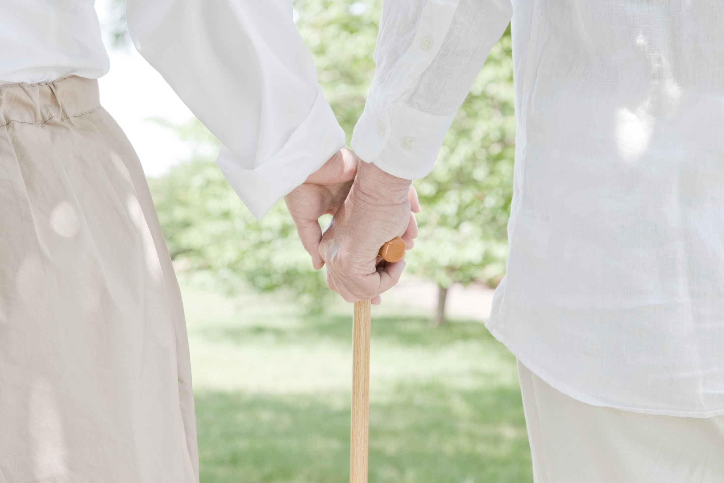
2. 無理なく快適に！
靴が履きやすい (むくんでいても大丈夫)
装着時の患者様の負担が少ない（足あげ量）
早期に装着が可能
前面支持によって安定性向上
カフの固定性が高い（ゆるみが生じにくく、足が装具の中で遊ばない）
清潔 (フェルトなど雑菌が繁殖 するような素材を使用していない)
思ったよりも軽い (装着すると軽く感じる)
スタイリッシュで選択できるデザイン

Slide 10
3. 無理なく簡便に！
装着したまま調整可能
振り出し力の伝達効率が高い ⇒降り出しやすい

Slide 11
装着方法は簡単です！
装着方法を動画でわかりやすく解説します！

Slide 12
1
ストレスのない作業性
医療従事者様の
ストレスのない
サポートのために！
2
ストレスのないタイミングで
3
ストレスのない実用性

Slide 13
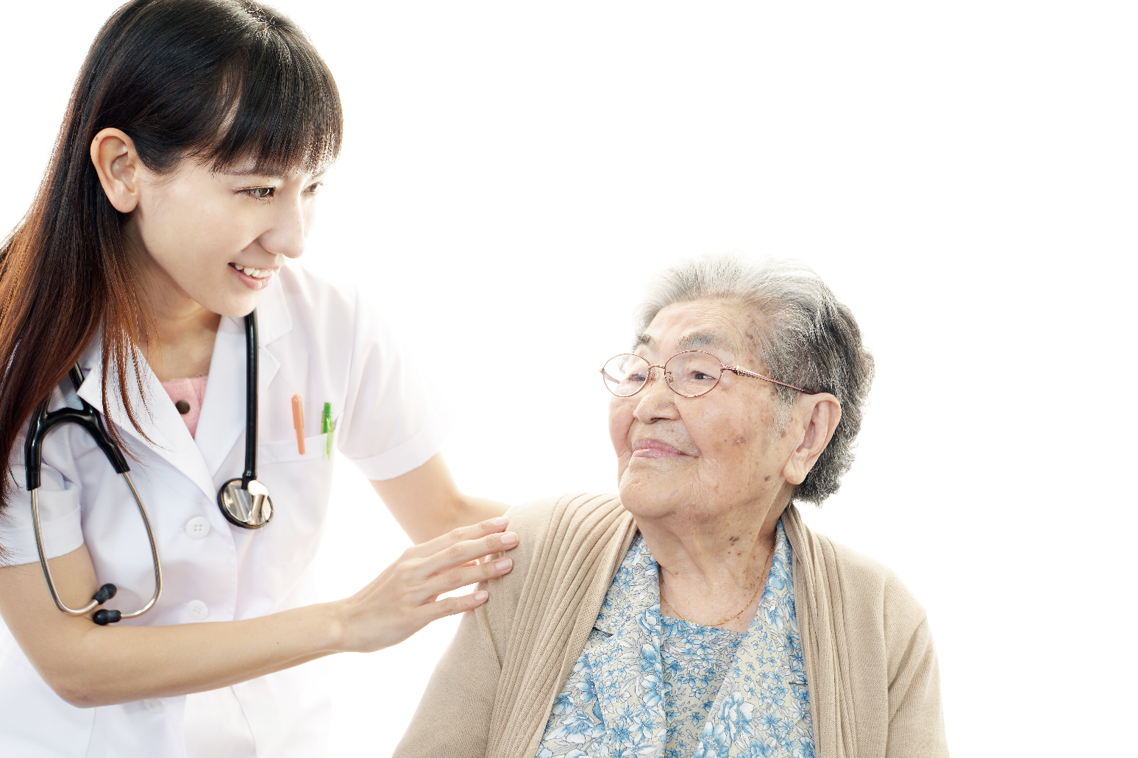
1. ストレスのない作業性
調整箇所が少ない
ラチェット機構で取り付け簡単
高さ調整に工具がいらない (但し、締め付けトルクの確認の意味では、 工具を使って締めることを推奨）
調整しやすい

Slide 14
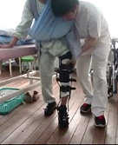
2. ストレスのないタイミイングで
スピーディーに調整可能 (調整によるリハビリ時間の圧迫が少ない）
超早期に使える

Slide 15
3. ストレスのない実用性
安い (１本15万円）
自己決済の範囲内
幅広い身長・体重に対応
短下肢としても使用可能
適応範囲が広い (1本で8割の患者に対応)

Slide 16
P.O.ラボの「長下肢義肢装具Front」を
是非、ご検討ください。

